Slide 1
স্বাগতম

Slide 2
Aveyj Kvjvg AvRv` iæ‡ej,
সহকারী শিক্ষক
knx` AvjvDwÏb D”P we`¨vjq, wgR©vcyi, cvKzw›`qv, wK‡kviMÄ|

Slide 3
পাঠ পরিচিতি
বিষয়: ব্যবসায় উদ্যোগ
শ্রেণি: নবম
অধ্যায়: তৃতীয়
বিষয়বস্তু: আত্মকর্মসংস্থান
পাঠের বিষয়বস্তু: আত্মকর্মসংস্থান কি?
সময়: ৪০ মিনিট

Slide 4
শিখনফল
১। আত্মকর্মসংস্থান কি তা বলতে পারবে।
২। আত্মকর্মসংস্থান ও উদ্যোগের মধ্যে সম্পর্ক ব্যাখ্যা করতে পারবে।
৩। আত্মকর্মসংস্থানের প্রয়োজনীয়তা ব্যাখ্যা করতে পারবে।

Slide 5
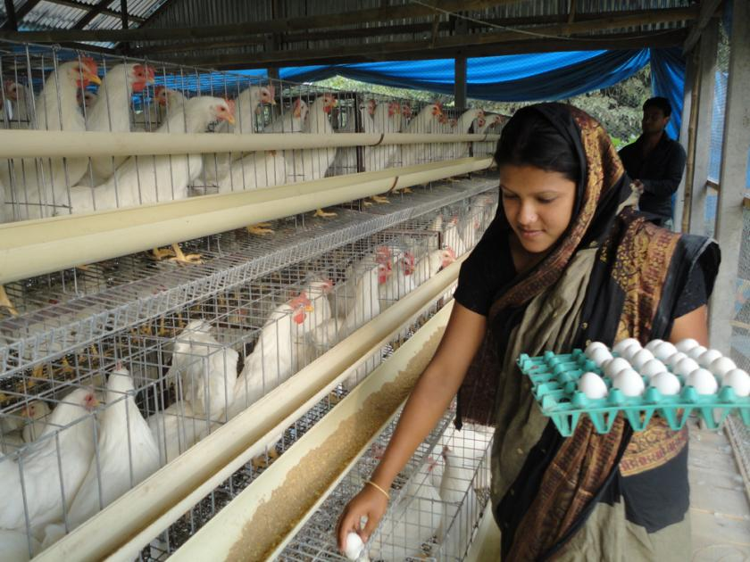
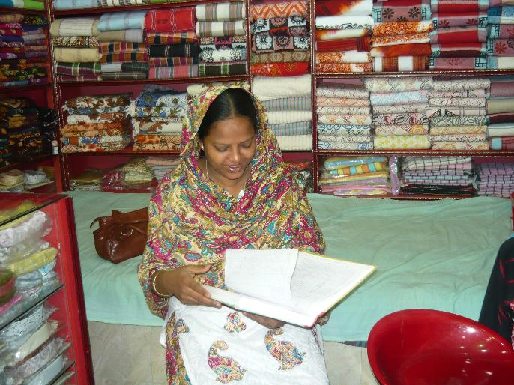
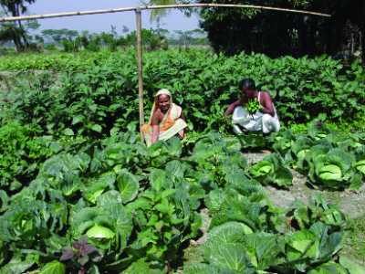
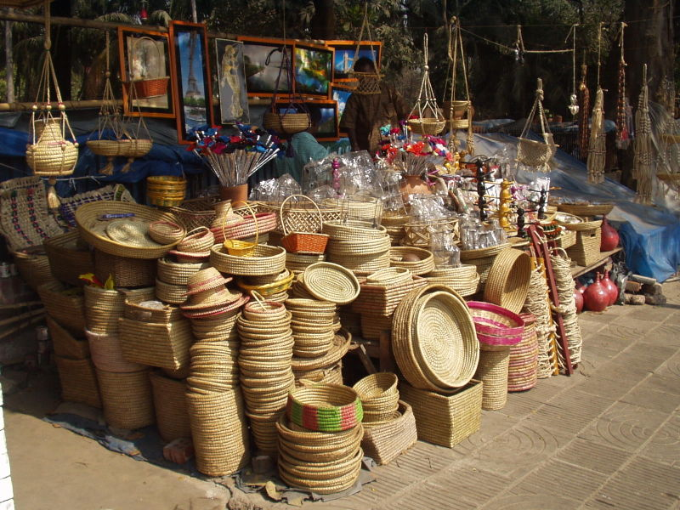

Slide 6
আজকের পাঠ
আত্মকর্মসংস্থান

Slide 7
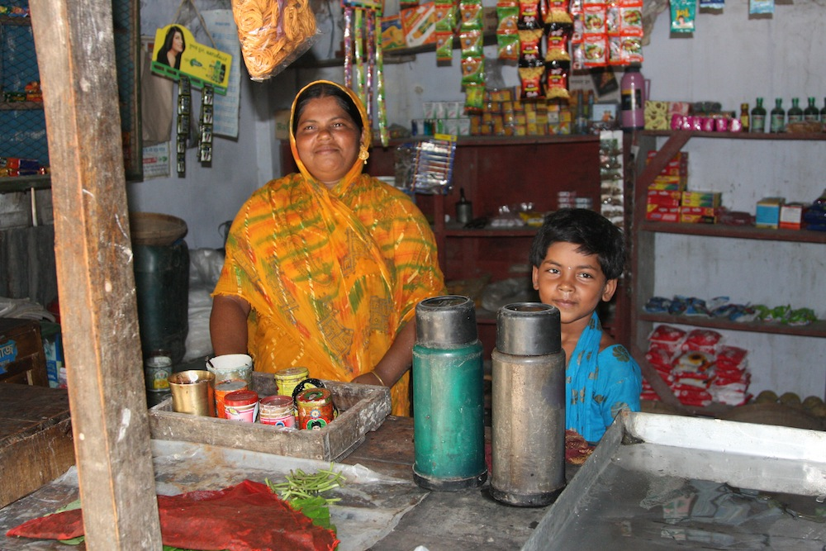
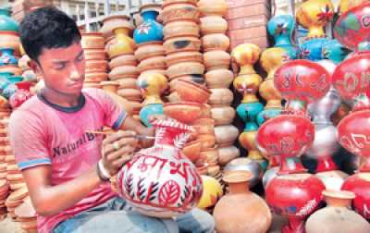
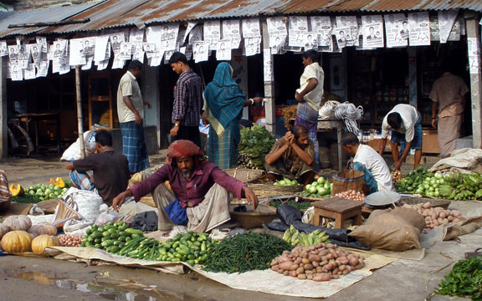

Slide 8
একক কাজ
১। আত্মকর্মসংস্থান কাকে বলে?

Slide 9
মিলিয়ে নাও
নিজের দক্ষতা ও গুনাবলি দ্বারা নিজেই নিজের কর্মসংস্থান করাকে আত্মকর্মসংস্থান বলে।

Slide 10
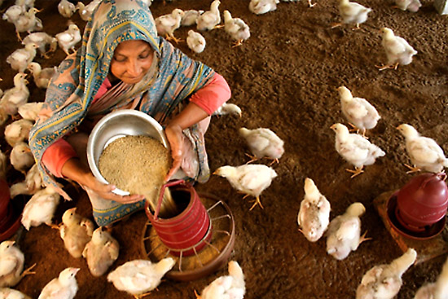
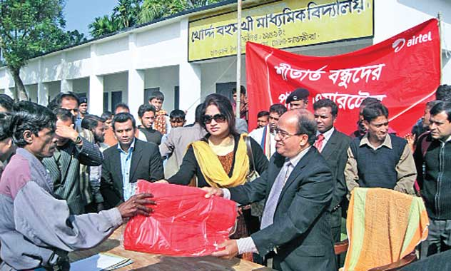
আত্মকর্মসংস্থান
উদ্যোগ

Slide 11
আত্মকর্মসংস্থান | উদ্যোগ
চা এর দোকান পরিচালনা | বিদ্যালয় পরিষ্কার রাখার চেষ্টা
হস্ত শিল্পের দোকান পরিচালনা | শীত বস্ত্র বিতরন
সব্জির চাষ | ক্রিকেট খেলা আয়োজন

Slide 12
জোড়ায় কাজ
আত্মকর্মসংস্থান ও উদ্যোগের মধ্যে সম্পর্ক লেখ।

Slide 13
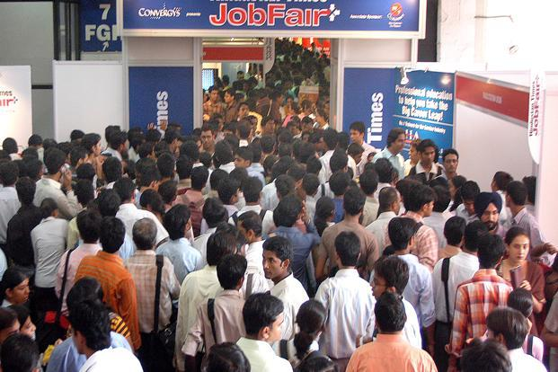

Slide 14
আত্মকর্মসংস্থানের প্রয়োজনীয়তা
আত্মকর্মসংস্থানের মাধ্যমে দেশের আর্থ সামাজিক অবস্থার উন্নতি করা যায়।
আত্মকর্মসংস্থানের মাধ্যমে বেকার সমস্যার সমাধান করা যায়।

Slide 15
দলীয় কাজ
দেশের আর্থ সামাজিক অবস্থার উন্নতিতে আত্মকর্মসংস্থান কি কি কাজে লাগতে পারে, ৫টি দলে বিভক্ত হয়ে তার একটি তালিকা প্রস্তুত কর।

Slide 16
মূল্যায়ন পর্ব
১। আত্মকর্মসংস্থান কি?
২। উদ্যোগ কি?
3। আত্মকর্মসংস্থানের কয়েকটি প্রয়োজনীয়তা লেখ।

Slide 17
বাড়িরকাজ প্রদান
তোমার দেখা কয়েকটি আত্মকর্মসংস্থান মূলক ব্যবসায়ের নাম বাড়ি থেকে লিখে নিয়ে আসবে।

Slide 18
ধন্যবাদ

